Slide 1
墨菲定律是什么？
Anything that can go wrong will go wrong

Slide 2
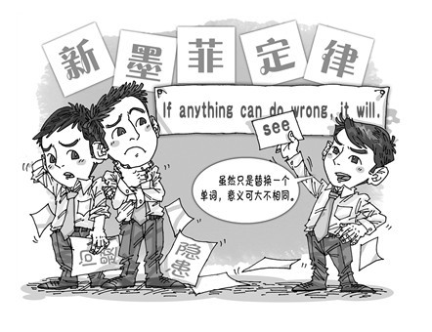

Slide 3
墨菲定律是美國一個工程師 愛德華.墨菲（Edward A. Murphy）作出的著名推斷，亦稱：莫非定律、莫非定理或摩菲定理，是西方世界常用的俚語。
墨菲定律主要的內容是：
事情如果有變壞的可能，不管這種可能性有多小，它總會發生。

Slide 4

西方的“墨菲定律”(Murphy‘s Law)是這樣說的：
Anything that can go wrong will go wrong. ：“凡是只要有可能出錯，那就一定會出錯。”

Slide 5
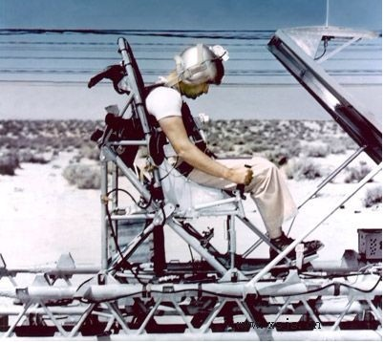
定律出處：
愛德華.墨菲（Edward A. Murphy）是一名工程師，他層參加美國空軍於1949年進行的MX981實驗。
其中有一個實驗項目是將16個火箭加速計懸空裝置在受試者上方，當時有兩種方法可以將加速計固定在支架上，而不可思議的是，竟然有人有條不紊的將16個加速計全部裝在錯誤的位置。於是作出這一著名的論斷，並被那受試者在幾天後的記者招待會上引用。

Slide 6
這句話迅速被流傳。
經過多年，這一“定律”逐漸進入俚語範疇，其內涵被賦予無窮的創意，出現了眾多的變體：
“如果壞事有可能發生，不管這種可能性多麼小，它總會發生，並引起最大可能的損失” C30 Excursion頻繁發生（如水浴加熱副槽自動補水無超高液位警報能報廢上百PNL板子）
“If anything can go wrong,it will.（會出錯的，終將會出錯）”現場頻繁出現的人員異常，需盡可能的從系統面去防呆。
“笑一笑，明天未必比今天好。” 世事難料，今天不知道明天會發生什麼？……
“東西越好，不一定越中用” 大炮打蚊子、
“別試圖教貓唱歌，這樣不但不會有結果，還會惹貓不高興！”類似於現場某實驗前你告知他會有什麼樣的風險，但是人家就是要做，根本不理會，反而會以為你無故阻撓心存怨恨。
墨菲定律 告訴我們：
如果有兩種或以上選擇，其中一種將導致災難，則必定有人會作出這種選擇。

Slide 7
“墨菲定律”诞生于20世纪中叶，这正是一个经济飞速发展，科技不断进步，人类真正成为世界主宰的时代。
在这个时代，处处弥漫着乐观主义精神：人类取得了对自然、对疾病及其他限制的胜利，并将不断扩大优势；我们不但飞上了天空，而且飞上了太空……我们能够随心所欲的改造世界的面貌。
这一切似乎昭示着：
一切问题都是可以解决的，无论是怎样的困难和挑战，我们总能找到一种办法或模式战而胜之。

Slide 8
墨菲定律告訴我們，容易犯錯誤是人類與生俱來的弱點，不論科技多發達，事故都會發生。而且我們解決問題的手段越高明，面臨的蠻煩就越嚴重。所以，我們在事前應該是盡可能想得周到、全面一些，如果真的發生不幸或損失，就笑著應對吧，關鍵是在於總結所犯的錯誤，而不是企圖掩蓋它。
2003年美國“哥倫比亞”號航天飛機即將返回地面時，在美國德克薩斯州中部地區上空解體，機上6名美國宇航員以及首位進入太空的以色列宇航員全部遇難。“哥倫比亞”號航天飛機失事也印證了墨菲定律。如此複雜的系統是一定要出事的，不是今天，就是明天，合情合理。一次事故之後，人們總是要積極尋找事故原因，以防止下一次事故，這是人的一般理性都能夠理解的，否則，或者從此放棄航天事業，或者任下一次事故再次發生，這都不是一個國家能夠接收的結果。
人永遠不可能成為上帝，當你妄自尊大時，“墨菲定律”會叫你知道厲害；相反，如果你承認自己無知，“墨菲定律”會幫助你做得更嚴密些。
这其实是概率在起作用，人算不如天算，如老话说的“上的山多终遇虎”，还有“祸不单行”。如彩票，连着几期没大奖，最后必定滚出一个千万大奖来，灾祸发生的概率虽然也很小，但积累到一定程度，也会从薄弱环节爆发。所以关键是要平时清扫死角，消除不安全隐患，降低事故概率。怕什么来什么，好的状态是指向技术要领，忘掉自己。

Slide 9
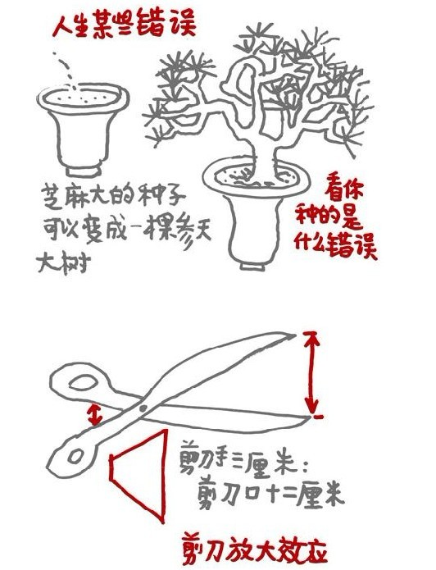
核心理念：如果坏事情有可能发生，不管这种可能性有多小，它总会发生，并引起最大可能的损失。
应用要诀：正确对待错误，不要害怕失败，在纠错中成长，从失败中找到成功方法（类似失败乃成功之母）。
学习以后可以深刻认识和有效解决如下问题：
1、质量管理问题
2、危机管理问题
3、风险控制问题
4、犯错问题
5、对待失败问题
6、纠错问题
7、止损问题

Slide 10
“如果一件事情有可能向坏的方向发展，就一定会向最坏的方向发展”，它并不是一种强调人为错误的概率性订立，而是阐述了一种偶然中的必然性，我们举个例子：
例1、比如你衣袋里面有两把钥匙，一把是你房间的，一把是你汽车的，如果现在你想拿出车钥匙，会发生什么？是的，你往往是拿出了房间钥匙。
例2、你兜里装着一枚金币，生怕别人知道也生怕丢失，所以你每隔一段时间会用手去摸兜，去查看金币是不是还在，于是你的规律性动作引起了小偷的注意，最终被小偷偷走；即使没有被小偷偷走，那个总被你摸来摸去的兜最后终于被磨破了，金币掉了出去丢失了！
这就说明了，越害怕发生的事情就越会发生的原因，为什么？就因为害怕发生，所以会非常在意，注意力越集中，就越容易犯错误。

Slide 11
墨菲定律展示的人生哲學……

Slide 12
●人生哲學：
1、別試圖教貓唱歌，這樣不但不會有結果，還會惹貓不高興?
2、別跟傻瓜吵架，不然旁人會搞不清楚，到底誰是傻瓜?
3、不要以為自己很重要，因為沒有你，太陽明天還是一樣從東方升上來?
4、笑一笑，明天未必比今天好。
5、好的開始，未必就有好結果；壞的開始，結果往往會更糟。

Slide 13
處世原理
1、你若幫助了一個急需用錢的朋友，他一定會記得你—在他下次急需用錢的時候。
2、有能力的—讓他做；沒能力的─教他做；做不來的─管理他。
3、你早到了，會議卻取消；你準時到，卻還要等；遲到，就是遲了。
4、你攜伴出遊，越不想讓人看見，越會遇見熟人。

Slide 14
●愛情意義：
1、你愛上的人，總以為你愛上他是因為：他使你想起你的老情人。
2、你最後硬著頭皮寄出的情書；寄達對方的時間有多長，你反悔的時間就有多長。

Slide 15

●生活常識：
1、東西越好，越不中用。
2、一種產品保證６０天不會出故障，等於保證第６１天一定就會壞掉。
3、東西久久都派不上用場，就可以丟掉；東西一丟掉，往往就必須要用它。
4、你丟掉了東西時，最先去找的地方，往往也是可能找到的最後一個地方；你往往會找到不是你正想找的東西。
5、當你去上廁所的時候，銀幕上偏偏就出現了精彩鏡頭。
6、另一排總是動的比較快；你換到另一排，你原來站的那一排，就開始動的比較快了；你站的越久，越有可能是站錯了排。
7、一分鐘有多長？ 這要看你是蹲在廁所裏面，還是等在廁所外面。

